Slide 1
PLANIFICACIÓN CLASES VIRTUALES RETROALIMENTACIÓN EDUCACIÓN FÍSICA 4° AÑO BÁSICO SEMANA N° 33 FECHA : 09-11-2020
Colegio Jean Piaget
Mi escuela, un lugar para aprender y crecer en un ambiente saludable

Slide 2
ASIGNATURA /CURSO | Educación Física / 4 Año Básico
NOMBRE DEL PROFESOR/A | Marcos Lucero Lizama
OBJETIVO DE APRENDIZAJE PRIORIZACIÓN NIVEL 1 | (OA6) Ejecutar actividades físicas de intensidad moderada a vigorosa que desarrollen la condición física por medio de la práctica de ejercicios de resistencia cardiovascular, fuerza, flexibilidad y velocidad, mejorando sus resultados personales.
INDICADORES DE RETROALIMENTACIÓN PARA OA | 1.-Ejecutan ejercicios para el desarrollo de la condición física en forma continua o intermitente. 2.-Completan circuitos, combinando habilidades motrices básicas que impliquen la participación de distintos grupos musculares. 3.-Ejecutan actividades de movilidad articular y elongación muscular de tronco y extremidades
CONTENIDO /HABILIDADES | Habilidades motrices/Actividad física
OBJETIVO DE LA CLASE | Retroalimentar aprendizajes evaluados : 1.-Ejecutan ejercicios para el desarrollo de la condición física en forma continua o intermitente. 2.-Completan circuitos, combinando habilidades motrices básicas que impliquen la participación de distintos grupos musculares. 3.-Ejecutan actividades de movilidad articular y elongación muscular de tronco y extremidades
EVALUACIÓN | Se evaluará a través de TICKET DE SALIDA:

Slide 3
Reglas clases virtuales
Cuando inicies sesión debes mantener la cámara encendida.
Debes mantener el micrófono apagado y sólo activarlo cuando respondas a la lista, te hagan alguna pregunta o tengas alguna duda.
Preséntate con vestimenta adecuada para la clase.
El chat es sólo para escribir alguna pregunta o duda que tengas.
No consumas alimentos mientras estés en clases
El apoderado o adulto puede estar a su lado. Pero no debe interrumpir las clases.

Slide 4
Importante:
Cuándo esté la animación de un lápiz, significa que debes escribir en tu cuaderno
Cuándo esté esta animación de una cámara fotográfica, significa que debes mandar reporte sólo de esa actividad (una foto de la actividad)
Cuándo esté esta animación de un signo de pregunta, significa que debes pensar y analizar, sin escribir en tu cuaderno. Responder de forma oral.

Slide 5
RESULTADOS AL 2-11-2020 Evaluados 24 estudiantes
NIVEL | CANTIDAD ALUMNOS | %
L | 17 | 63%
ML | 10 | 37%
PL
Contenidos más bajos según preguntas:
1.-Capacidades Físicas Básicas
2.-Movilidad articular y Elongación

Slide 6
A continuación, analizaremos las preguntas y respuestas de la evaluación formativa realizada la semana anterior, dando énfasis a los resultados de aprendizajes más descendidos.

Slide 7
Preguntas prueba semana 32
1)Observa la imagen y menciona que zona del cuerpo es la que más se trabaja. 15 de 21 71%
2)¿De qué manera podemos mejorar la condición física ? 20 de 21 95%
3)¿Cuál de las siguientes alternativas corresponde a la definición de resistencia cardiovascular? 20 de 21 95 %
4)¿Qué habilidad motriz y partes del cuerpo se trabajan en el siguiente ejercicio? 19 de 21 91 %
5)¿Qué músculo se trabaja en el siguiente ejercicio de resistencia cardiovascular llamado skipping en el lugar? 17 de 21 81 %
6)¿El siguiente ejercicio que se realizar antes y después de realizar ejercicio corresponde a? 16 de 21 76%
7)¿El siguiente ejercicio qué es parte de un calentamiento corresponde a? 16 de 21 76%
8)¿Por qué es importante realizar ejercicios de elongación y movilidad articular antes y después de hacer actividad física ? 20 de 21 95%

Slide 8
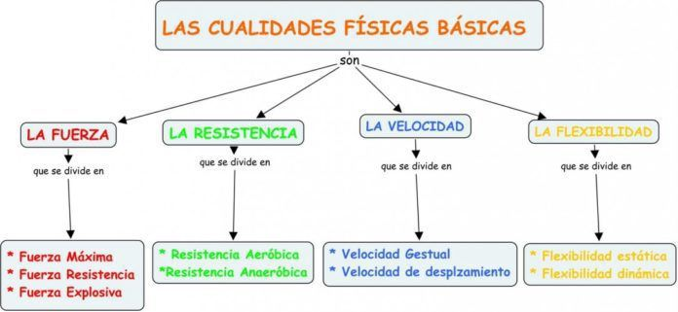
Desarrollo de la clase

Slide 9
Desarrollo
Ejercicio Elevación de piernas Ver el siguiente video para observar una correcta ejecución de Burpees https://www.youtube.com/watch?v=oyLAcXHZTOc Músculos involucrados Glúteos, Isquiotibiales. Abdominales.

Slide 10
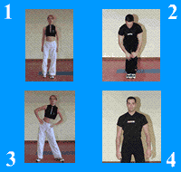
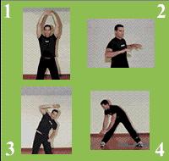
Desarrollo de la clase
Movilidad articular

Slide 11
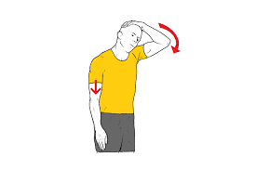
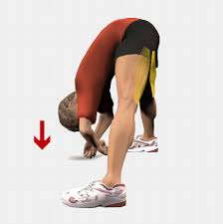
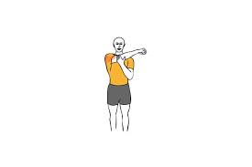
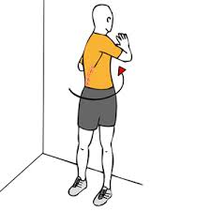
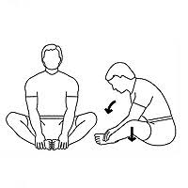
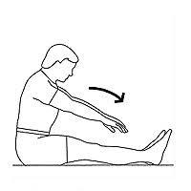
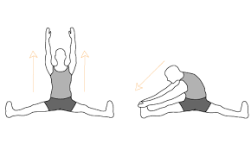
Desarrollo de la clase
Elongación Muscular

Slide 12
CIERRE
TICKET DE SALIDA
RETROALIMENTACIÓN
Evaluación Formativa
ASIGNATURA: EDUCACIÓN FÍSICA 4°
SEMANA 33
Link de ticket de salida semana 33
https://docs.google.com/forms/d/e/1FAIpQLScX8u_e4gnaJgVh0WD1Nd9PHmLtyqUZaSu1E2CkLMxTFlWMXw/viewform
Enviar fotografía de las respuestas al:
Correo: Marcos.lucero@colegio-jeanpiaget.cl
Celular: +56964515300

